Slide 1
ĐÔI LỜI GỬI ĐẾN NHÓM
ĐÂY LÀ 1 CLIP ( ĐẶC BIỆT) CỦA AD DÀNH TẶNG CHO CÁC
MEM TRONG GROUPS '' ỨNG DỤNG CNTT VÀO DẠY HỌC QUẢN LÍ ''
NHỜ SỰ NỔ LỰC CỦA CÁC AD MUỐN TẠO RA 1 NHÓM CHIA SẺ CHO CÁC THẦY CÔ CŨNG NHƯ BẠN BÈ VỀ NGÀNH CNTT
AD TƯỞNG RẰNG MÌNH SẼ BÊN GROUPS LÂU HƠN, NHƯNG VÌ BẬN NÊN KO THỂ TIẾP TỤC ĐƯỢC. TRONG KHI NHÓM ĐANG PHÁ TRIỂN.. AD ĐÃ SHARE 11 FILE TRONG NHÓM RỒI NGHEN.. AD HY VỌNG 1 NGÀY NÀO ĐÓ AD SẼ TRỞ LẠI PHỤC VỤ CÁC MEM VÀ SẼ LỢI HẠI HƠN XƯA ^^. FILE THƯ 12 '' GIÚP ÔNG LÃO CÂU CÁ ''. CÁC MEM XEM ĐỂ BIẾT CÁCH SÀI FILE NGHEN // TẠM BIỆT CÁC MEM. :(
VIDEO ĐÂY NHA MEM : https://youtu.be/ZCNNzd2-t7Y
TRONG ĐÓ CÓ CẢ ÂM THANH CHO FILE NÀY NHA MEM ^^
TÁC GiẢ. “ TRẦN HỮU THẮNG
CẢM ƠN CÁC MEM TRONG THỜI GIAN VỪA QUA. TẠM BiỆT ☹

Slide 2
Đến giờ câu cá rồi . Các cháu giúp ông nhé ^^
PLAY

Slide 3
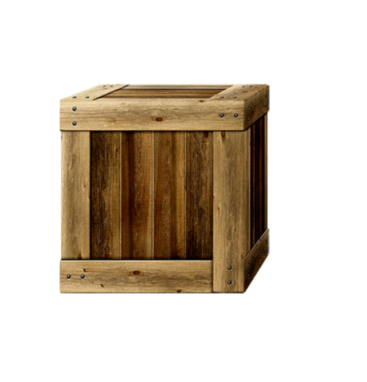
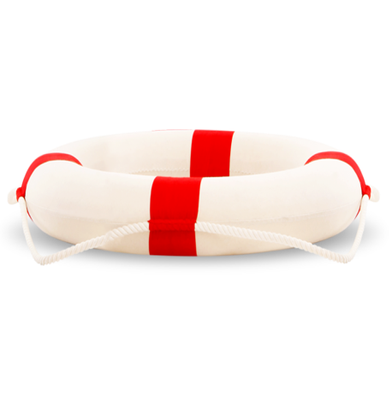
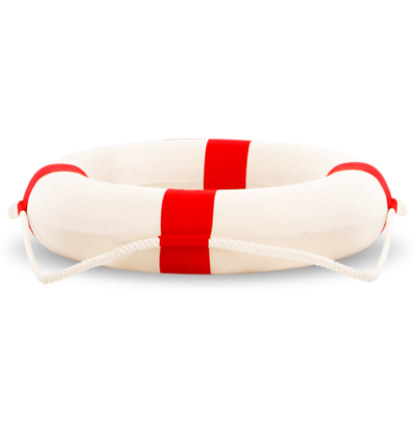
Câu Hỏi Thứ 1
A) Đáp án đúng.
C) Đáp án sai…
B) Đáp án sai…
D) Đáp án sai…
B
A
SAI Mất rồi
C
D
SAI Mất rồi
SAI Mất rồi

Slide 4
Câu Hỏi Thứ 2
A) Đáp án sai.
C) Đáp án đúng…
B) Đáp án sai…
D) Đáp án sai…
B
Sai mất rồi
Sai mất rồi
Sai mất rồi
D
A
C

Slide 5
Câu Hỏi Thứ 3
A) Đáp án sai.
C) Đáp án S…
B) Đáp án đ…
D) Đáp án sai…
Sai mất rồi
B
Sai mất rồi
Sai mất rồi
A
C
D

Slide 6
Câu Hỏi Thứ 4
A) Đáp án sai.
C) Đáp án S…
B) Đáp án đ…
D) Đáp án Đ…
Sai mất rồi
B
Sai mất rồi
Sai mất rồi
C
A
D

Slide 7
Câu Hỏi Thứ 5
A) Đáp án sai.
C) Đáp án đúng…
B) Đáp án sai…
D) Đáp án sai…
B
Sai mất rồi
Sai mất rồi
Sai mất rồi
D
A
C

Slide 8
Câu Hỏi Thứ 6
A) Đáp án đúng.
C) Đáp án sai…
B) Đáp án sai…
D) Đáp án sai…
B
A
SAI Mất rồi
C
D
SAI Mất rồi
SAI Mất rồi

Slide 9
Câu Hỏi Thứ 7
A) Đáp án sai.
C) Đáp án S…
B) Đáp án đ…
D) Đáp án sai…
Sai mất rồi
B
Sai mất rồi
Sai mất rồi
A
C
D

Slide 10
Câu Hỏi Thứ 8
A) Đáp án sai.
C) Đáp án S…
B) Đáp án đ…
D) Đáp án sai…
Sai mất rồi
B
Sai mất rồi
Sai mất rồi
A
C
D

Slide 11
Câu Hỏi Thứ 9
A) Đáp án sai.
C) Đáp án S…
B) Đáp án đ…
D) Đáp án Đ…
Sai mất rồi
B
Sai mất rồi
Sai mất rồi
C
A
D

Slide 12
Câu Hỏi Thứ 10
A) Đáp án sai.
C) Đáp án đúng…
B) Đáp án sai…
D) Đáp án sai…
B
Sai mất rồi
C
Sai mất rồi
Sai mất rồi
D
A

Slide 13
Ông cảm ơn các cháu giúp ông câu cá nha ^^

